Slide 1
第三节
第二型曲面积分
一、第二类曲面积分的概念及性质
二、两类曲面积分之间的联系
三、第二类曲面积分的计算

Slide 2
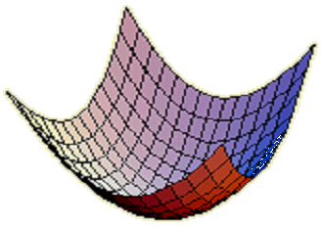
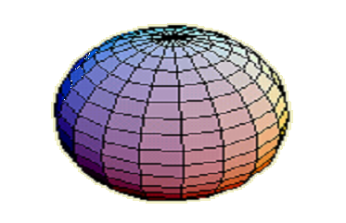
一、第二类曲面积分的概念及性质
观察以下曲面的侧 (假设曲面是光滑的)
曲面分上侧和下侧
曲面分内侧和外侧

Slide 3





1. 曲面的分类
双侧曲面:
也随之连续改变方向.
若当点P不越过 ∑的边界回到出发的位置时，
否则，
∑是双侧曲面.
单侧曲面.
典型双侧曲面

Slide 4
莫比乌斯带
典型单侧曲面:

Slide 5







2. 曲面的侧与有向曲面
对于双侧曲面，其侧可用曲面法向量的指向
来确定.
决定了侧的曲面称为有向曲面.

Slide 6

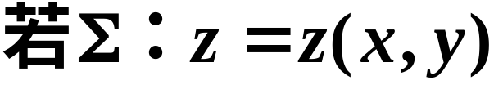




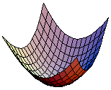
z
O
y
x

Slide 7

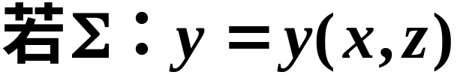






z
O
y
x
(后)
(钝)

Slide 8


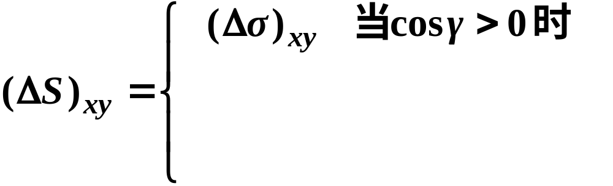



3. 有向曲面的投影
在有向曲面Σ上取一小块曲面ΔS,
的夹角.
注意: 投影有正负之分.
类似可以给出有向曲面在其它坐标面上的投影.

Slide 9
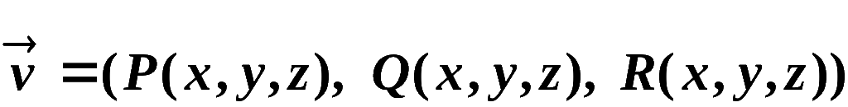






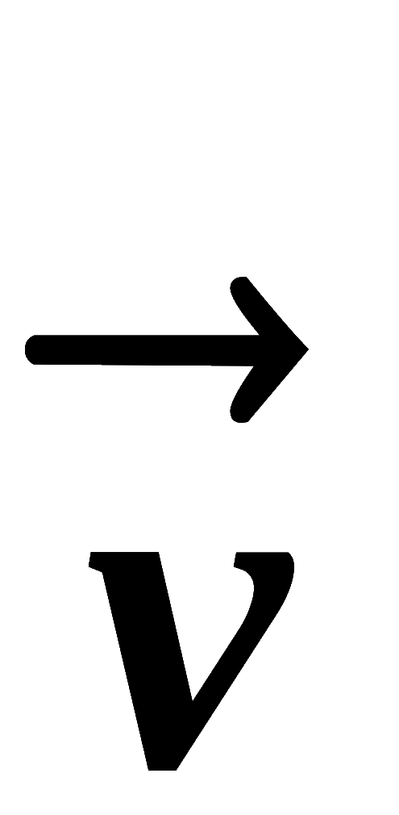
4. 引例 流向曲面一侧的流量
设稳定流动的不可压缩流体的速度场为
求单位时间流过有向曲面 ∑ 的流量Φ.
(假定密度为1)
(1) 若 ∑ 是面积为S 的平面域,
注.
单位法向量：
稳定流动；
ρ = 常数：
流速为常向量
S
不可压缩流体.
则单位时间内流量为

Slide 10

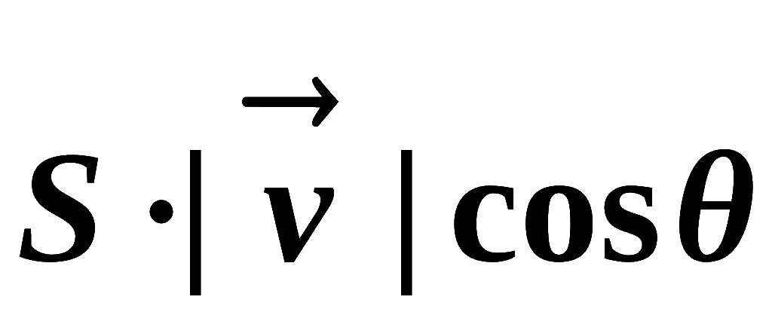
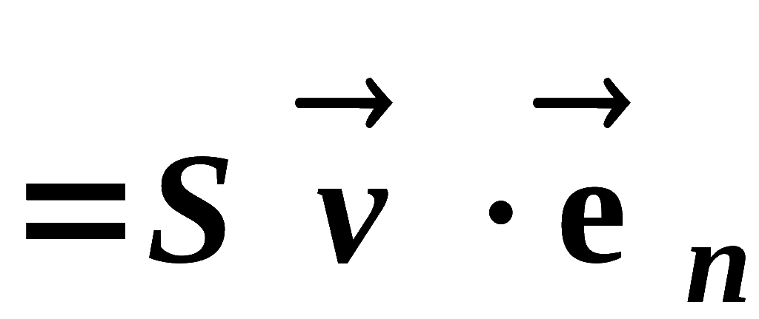


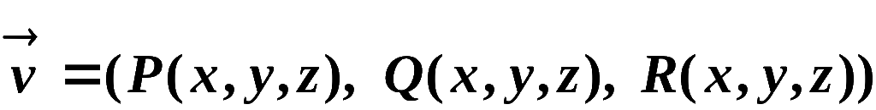


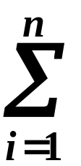
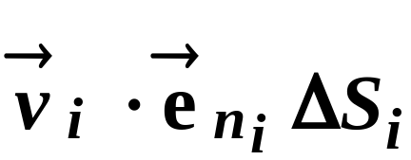
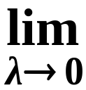





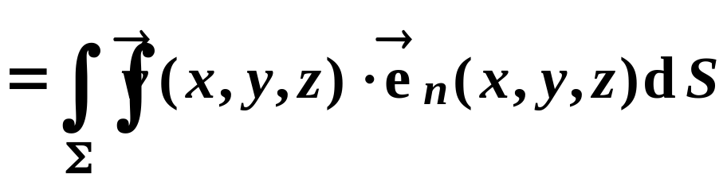
斜柱体的体积：
S
(2) 若∑为有向曲面∑ ,
流速：
“分割, 近似, 求和, 取极限”

Slide 11
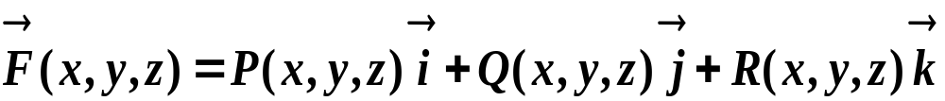
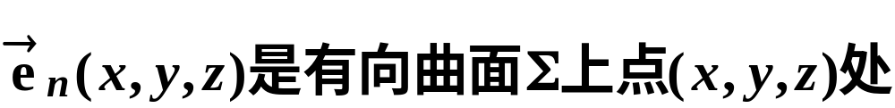
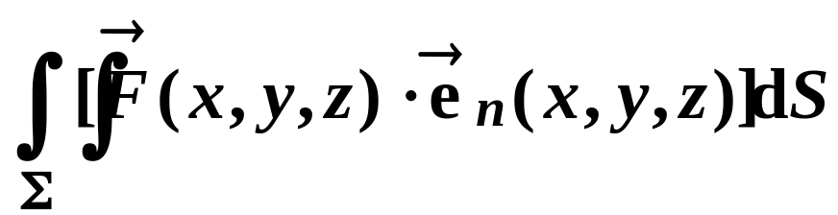

5. 定义
设Σ是分片光滑的有向曲面, 向量值函数
在Σ上有界,
的单位法向量, 如果积分
存在,
则称此积分为
记为
曲面上沿指定侧的第二类曲面积分,

Slide 12
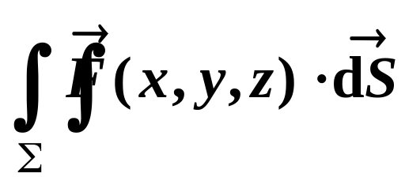
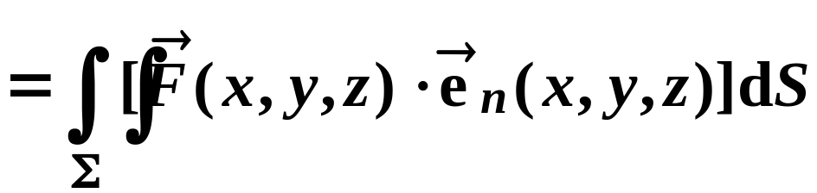
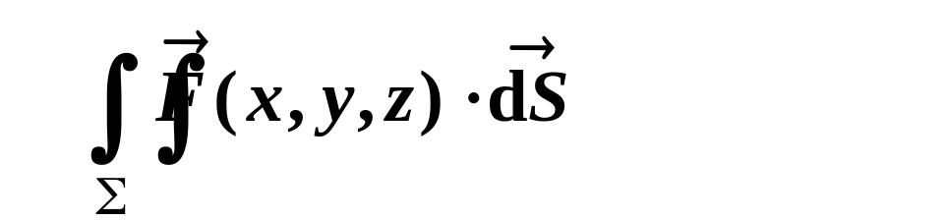
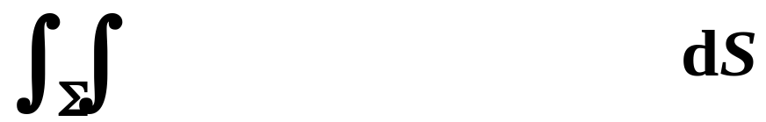

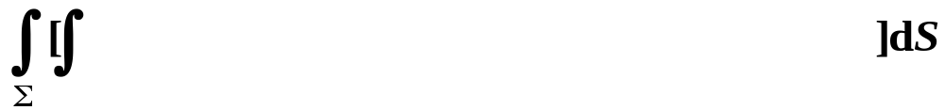
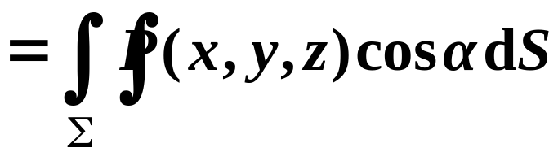
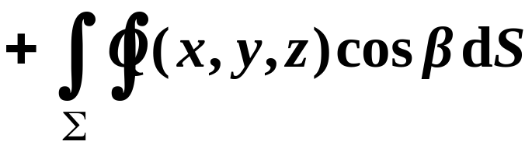
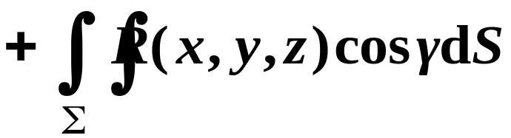
注
1º 第二类曲面积分的其他表达形式
则

Slide 13
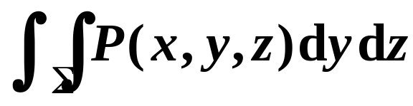
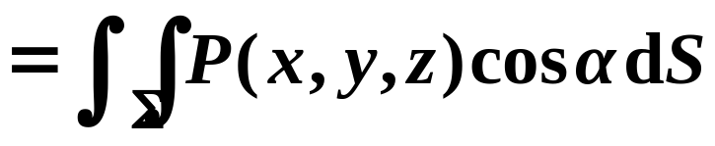
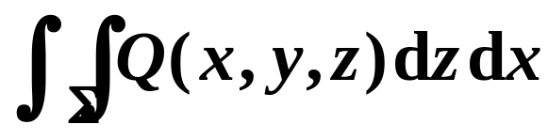
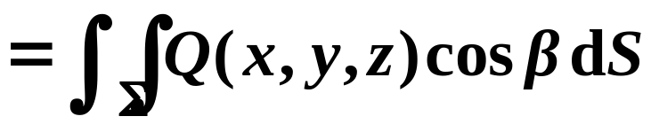
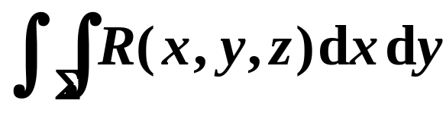
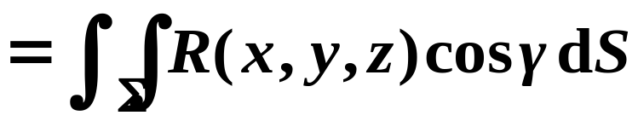
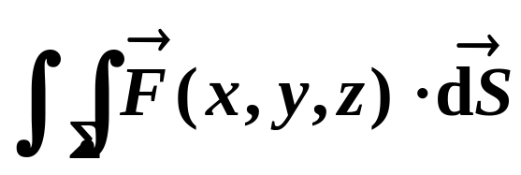

R(x,y,z)在∑上对坐标 x, y 的曲面积分
P(x,y,z)在∑上对坐标 y, z 的曲面积分
Q(x,y,z)在∑上对坐标 z, x 的曲面积分
通常把上式三项分别记作
因此第二类曲面积分又记为

Slide 14
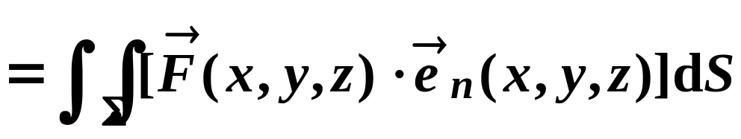

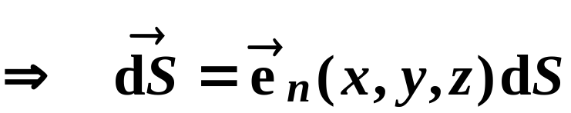

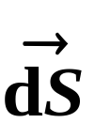
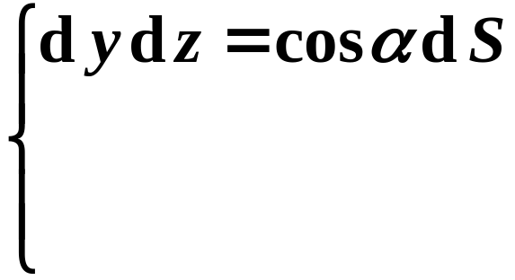



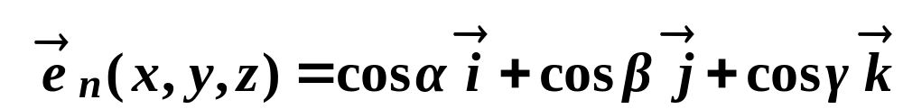


2º 投影转换关系
—— 有向曲面元
有向曲面元
于是
分别在 x 轴、y 轴、z 轴上的投影

Slide 15




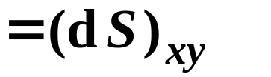






3º 第二类曲面积分中dxdy, dydz, dzdx 的意义
同理可得

Slide 16
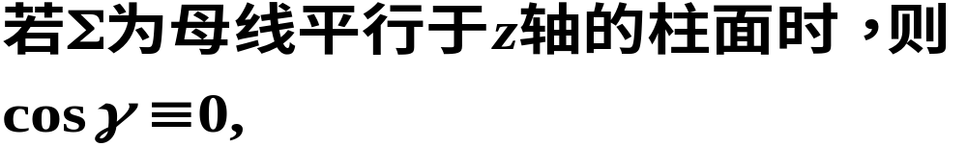
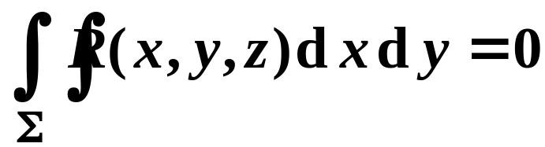


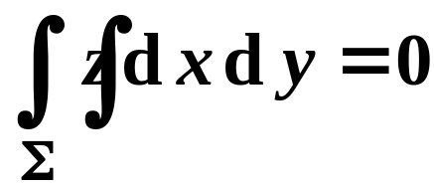

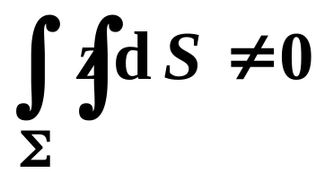
4º

Slide 17
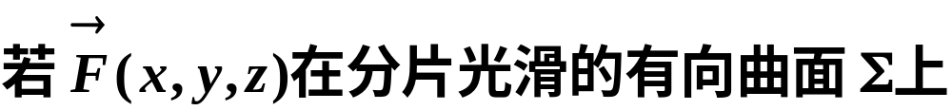
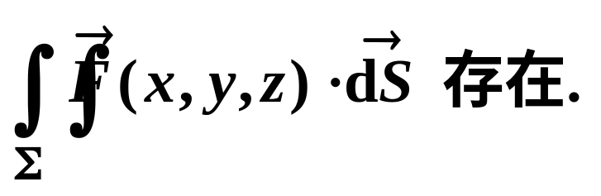


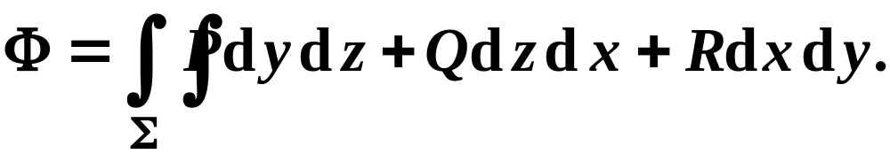
5º
存在性：
连续，则
6º
7°
流体的流量为:

Slide 18

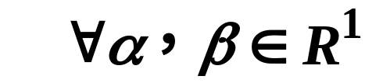

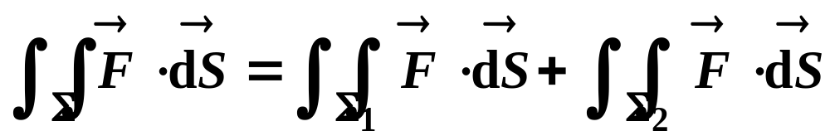
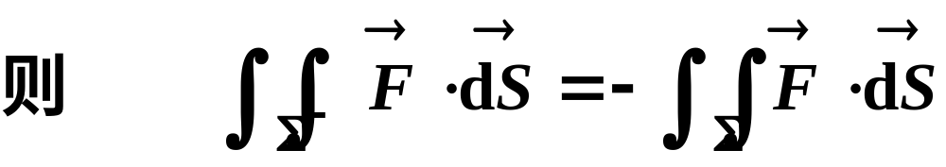
6. 性质
侧一致, 则
(3) 有向性: 用Σ－ 表示 与Σ 取相反侧的 有向曲面,
研究第二类曲面积分, 必须注意曲面所取的侧.

Slide 19
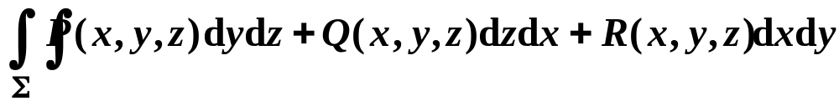




二、两类曲面积分之间的联系
由第二类曲面积分的定义可知，
即

Slide 20








例1
+
解
上侧

Slide 21














Slide 22






三、第二类曲面积分的计算
转 化
基本思路:
求曲面积分
计算二重积分
情形1
若 Σ:
上侧，
Σ在xOy面上的
投影区域为
上具有一阶
连续偏导数，

Slide 23







取曲面的上侧
根据第一类曲面积分的计算方法，有

Slide 24



若有向曲面Σ 取下侧时，类似可得
−
−
+
–
上侧为正，
下侧为负.

Slide 25




(后)
–
(左)
–
注 1°对坐标的曲面积分, 必须注意曲面所取的侧.

Slide 26






2°

Slide 27






(下)
-

Slide 28







例2
其中Σ是球面
z
Σ₂
解
O
D_{xy}
1
y
x
Σ₁

Slide 29



思考: 下述解法是否正确:
根据对称性
对第二类曲面积分如何利用积分区域及被积函数的对称性？

Slide 30





注

Slide 31










例3
解(方法1)
Σ分为前后两片曲面，
在yOz 坐标面上的投影均为
被积函数对变量x是偶函数

Slide 32






Slide 33












(方法2)
合一投影法
Σ 的法向量：

Slide 34







向量点积法

Slide 35






Slide 36













例4
计算
Σ₄
解
(方法1)
Σ₁
Σ₆
Σ₅
Σ₃
O
Σ₂

Slide 37









Slide 38






同理可得，

Slide 39







同理可得，

Slide 40


内容小结
1. 有向曲面
2. 第二类曲面积分
3. 两类曲面积分之间的关系

Slide 41




4. 第二类曲面积分的计算方法
研究第二类曲面积分, 必须注意曲面所取的侧.

Slide 42





思考题
向量点积法
将Σ在
xOy面上投影

Slide 43




例3-4
备用题
解(方法1)

Slide 44












O

Slide 45




Slide 46







(方法2)
Σ₂
Σ₁
O

Slide 47








Slide 48







O

